Slide 1
Компания
«Менеджмент и финансы»
Актуальные вопросы администрирования доходов и исполнения бюджета

Slide 2

Основные вопросы
2
1. Администрирование доходов и управление задолженностью с учетом изменений нормативной базы
2. Эффективное исполнение бюджета Главными распорядителями бюджетных средств и их территориальными органами

Slide 3
Администрирование доходов
3
Начисления
Организация взаимодействия функциональных подразделений с финансовыми
Администрирование поступлений
Взаимодействие с органами ФК
Управление задолженностью
Контроль просроченной задолженности, мероприятия по ее снижению, списание
Информационное взаимодействие
Обеспечение единства данных администратора с бюджетным учетом и ГИС ГМП

Slide 4
Учет начислений
4
ГИС ГМП
Информация по начислениям СМЭВ
Ведомственная система (КНД, Пошлина, Услуги и т.д.)
Ведомственная система администрирования доходов
Документ – основание для начислений,
изменения их статуса
Электронный документооборот 61н
ГИИС ЭБ

Slide 5
Администрирование поступлений
5
ГИС ГМП
Информация по оплате
Ведомственная система (КНД, Пошлина, Услуги и т.д.)
Ведомственная система администрирования доходов
Информация по оплате
Выписка из ЛС
ГИИС ЭБ

Slide 6
Управление задолженностью
6
Ведомственная система (КНД, Пошлина, Услуги и т.д.)
Ведомственная система администрирования доходов
Срок образования задолженности
Контроль просроченной задолженности
График платежей
ГИИС ЭБ
Выписка из ЛС

Slide 7
Мониторинг исполнения бюджета
7
Нормирование и предварительное планирование
Организация внутриведомственных процессов обоснования расходов
Контроль закупок
Планирование закупок «от подразделений»
Контроль исполнения бюджета и закупок
Формирование единого источника данных по плановым и фактическим показателям
Внутренний контроль и аудит
Автоматизированный контроль процессов планирования и исполнения бюджета
Оперативный контроль процедур, контрактов и исполнения
Контроль управленческих процессов при исполнении закупок

Slide 8
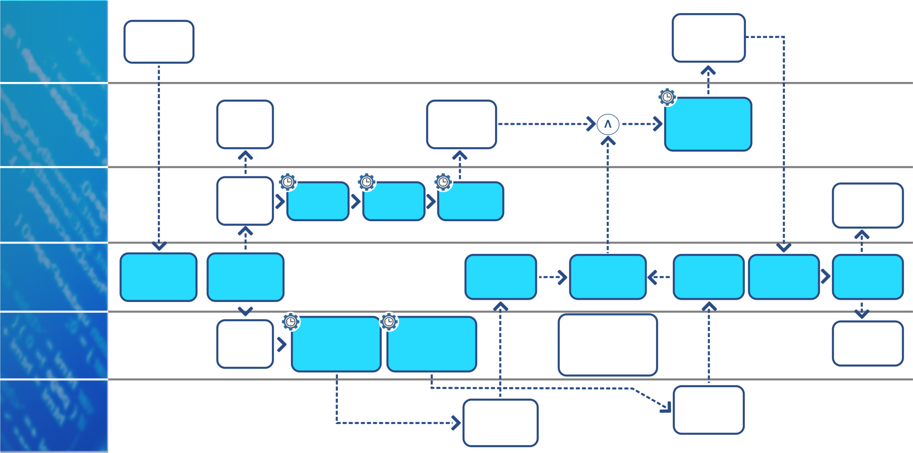

Пример контроля управленческих процедур
8
Задача – объединить в едином пространстве данные внешних и собственных систем и организовать контроль выполнения соответствующих бизнес-процессов
Сквозная автоматизация процесса подготовки конкурсных процедур
ЕИС
Госзакупки
Закупка
включена в
план-график
Контроль процессов в регистрах внутреннего контроля
Опубликован
конкурс
Конкурсный
отдел
Получены
данные о
закупке
Поступила
конкурсная
документация
Размещение
конкурсной
документации
Функци-
ональный заказчик
Получены
данные
о закупке
Подготовить
запрос цен
Обосновать
НМЦК
Подготовить докумен-
тацию
Начаты
процедуры
Ведомственная
система
мониторинга
Автоматическая загрузка
ПГЗ
Автоматическое оповещение участников
процесса
Автоматическая загрузка БО
Автоматическое оповещение участников процесса
Загрузка
Выписки ПБС
Автома-
тическая загрузка КД
Оповещение
участников
процесса
Финансовое
подразделение
Получены
данные
о закупке
Зарегистрировать
Принимаемые бюджетные обязательства
Проконтро-
лировать лимиты бюджетных обязательств
Получены данные
о бюджетных обязательствах и лимитах бюджетных обязательств
Начаты
процедуры
ГИИС ЭБ
Утвердили принимаемые бюджетные обязательства
Доведены
лимиты бюджетных обязательств

Slide 9
Мониторинг закупок (пример)
9
НАЗНАЧЕНИЕ:
Внутриведомственное планирование и обоснование потребности, загрузка данных по закупкам и финансовому обеспечению из внешних систем, контроль экономии и исполнения договоров (контрактов), мониторинг внутренних процессов обеспечения закупок, обеспечение работы приемочной комиссии.

Slide 10
Мониторинг бюджета
10
НАЗНАЧЕНИЕ:
Нормирование и обоснование потребности в бюджетном финансировании, контроль доведения и распределения бюджетных средств, детализация ассигнований и лимитов бюджетных обязательств, кассовое планирование, прогноз кассового расхода, мониторинг исполнения бюджета, контроль показателей бюджетной отчетности.

Slide 11
Благодарим
за внимание!
ООО «Менеджмент и Финансы»
+7 (495) 175-67-85
info@menfin.ru
www.menfin.ru

